Slide 1


ZECE PAȘI PENTRU
UN MEDIU MAI CURAT !

Slide 2
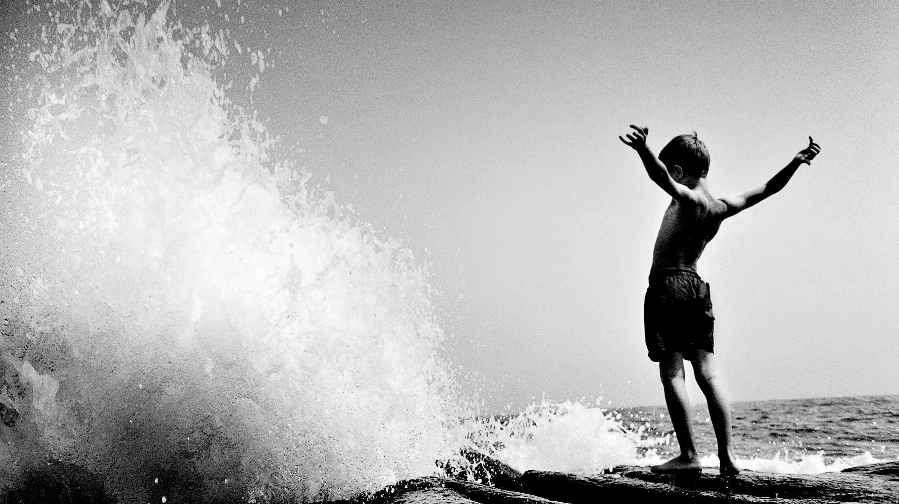
Pasul 1: ,,Lasă celor care vin o lume curatĂ, fără deȘeuri! Coşurile de gunoi te aşteaptă să le foloseşti !”

Slide 3

Pasul 2:
,,Ai consumat un desert şi nu vezi nici un coş de gunoi? Ia ambalajul acasă! Aşa dai voie firelor de iarbă să respire şi fereşti privirea de gunoaie!”

Slide 4
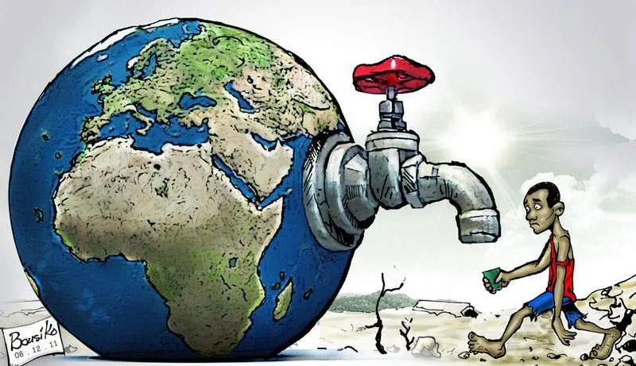
Pasul 3:
,,Nu fă din curăţenia de primăvară o crimă la adresa peisajului! Strânge gunoaiele, nu le arunca în albia râului!”

Slide 5

Pasul 4:
,,Fă curat în jurul tău! Nu te simţi excelent când e curat? Aşa se simte şi mediul în care trăieşti după ce-l ajuţi să fie curat!”

Slide 6

Pasul 5: ,,Nu arunca detergenţi sau alte substanţe chimice în apa râului! Ce-ai face dacă apa, supărată, s-ar ascunde în fundul pământului?”

Slide 7

Pasul 6:
,,O persoană trăieşte sănătoasă în armonie cu sine și cu semenii, doar într-un mediu înconjurător sănătos!”

Slide 8

Pasul 7:
,,Nu scrijeli copacii şi nu desena pereţii! Lasă timpul să-ţi aşeze numele în cartea istoriei omenirii, acolo unde faptele tale merită!”

Slide 9

Pasul 8:
,,Plantează un pom! El îţi va da oxigen şi te va umbri când vei avea nevoie de linişte şi amintiri. Când vor fi mai puţini arbori decât oameni, nu vom mai avea ce să respirăm!”

Slide 10
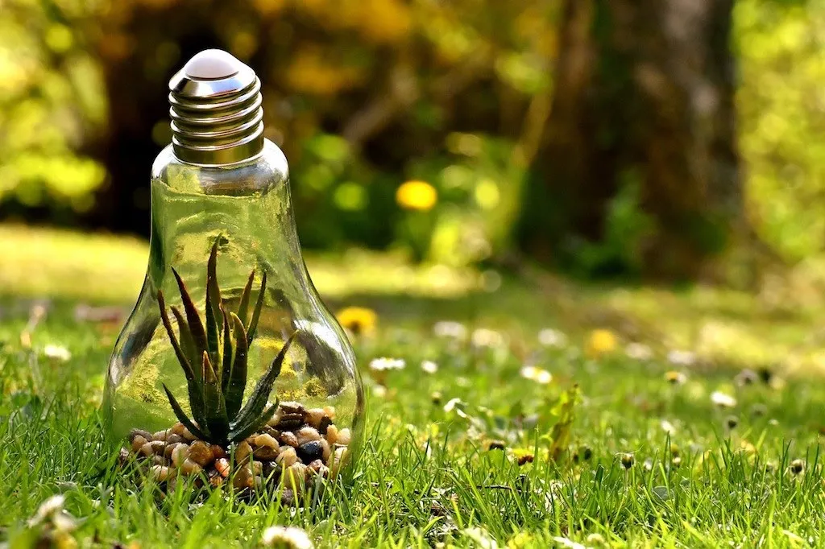
PASUL 9: ,,Pune la fereastra clasei şi a camerei tale câte un ghiveci cu o floare! Ele vor râde în soare în zilele senine şi-ţi vor înveseli zilele noroase!”

Slide 11

Pasul 10: ,,Nu lăsa preocupările pentru mediu să ia vacanţă! Noi, oamenii, suntem parte integrantă a naturii şi aceasta contează permanent!”

Slide 12
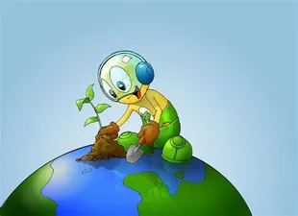
PROF. ÎNV. PRIMAR:
IONEL-DINCĂ MARILENA
Școala Gimnazială ,,Aurel Solacolu”, Ogrezeni

